Slide 1
Образовательная среда с использованием ИКТ – современная форма развития индивидуальности обучающихся и их социализации, повышение качества в воспитательно-образовательном процессе
Воспитатель высшей квалификационной категории МКДОУ « Детский сад города Николаевска
« Солнышко» Ломако Ольга Михайловна

Slide 2
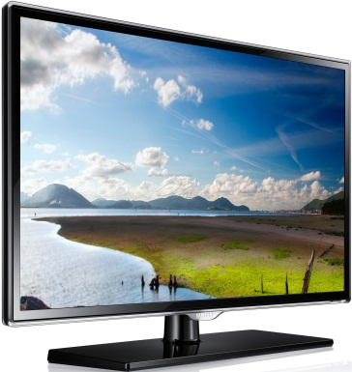
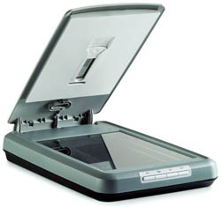
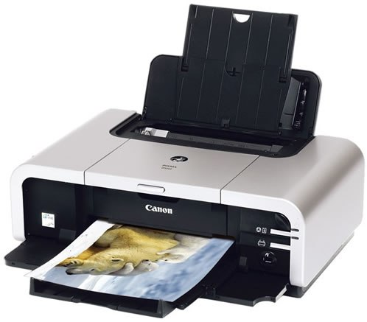
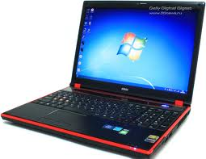
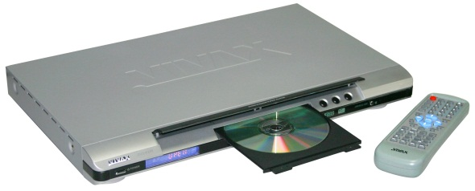
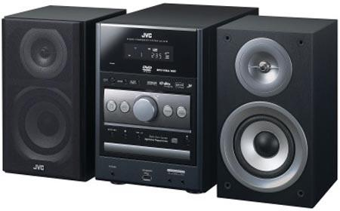
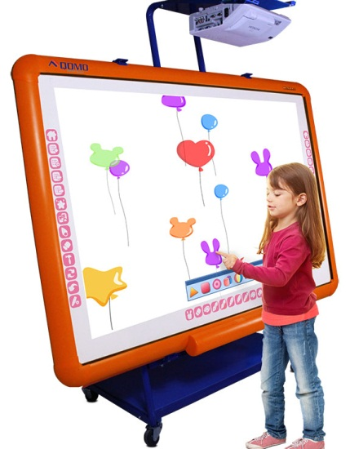
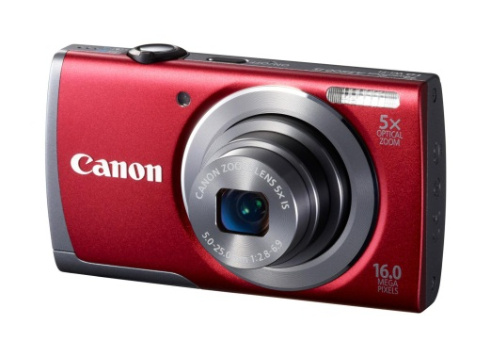
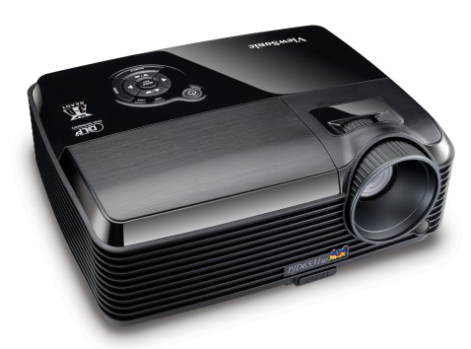
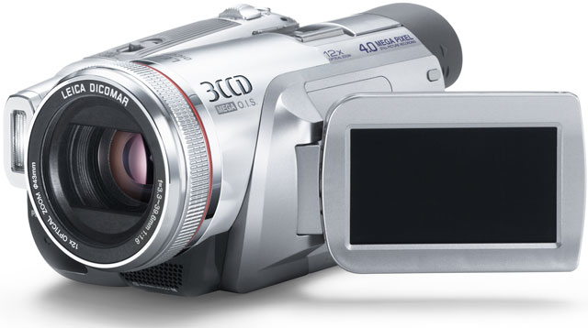
ИКТ

Slide 3
Актуальность
Стратегия развития информационного общества
ИКТ как приоритет
образования
изменение требований
к образованию
к педагогам

Slide 4
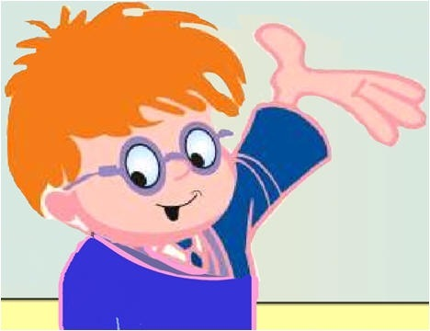
ГИПОТЕЗА
Использование ИКТ выводит усвоения полученных знаний дошкольниками на более высокий уровень.

Slide 5
Новизна
Направление по использованию ИКТ только начинает внедряться в дошкольное образование

Slide 6
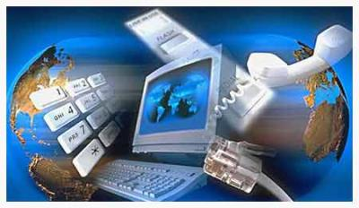
Информационно-коммуникационные технологии — это совокупность средств и методов преобразования информационных данных для получения информации нового качества (информационного продукта) Научная работа по внедрению ИКТ в дошкольное образование ведется в нашей стране, начиная с 1987 года

Slide 7
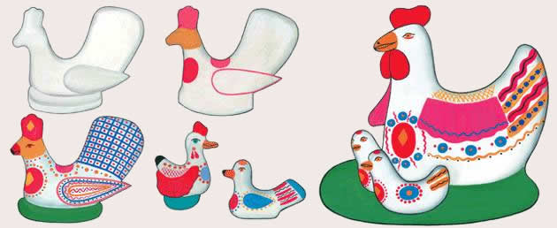
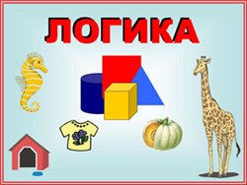
Возможности ИКТ

Slide 8
Решение актуальных проблем
Качество предоставляемых услуг
Запросы родителей

Slide 9
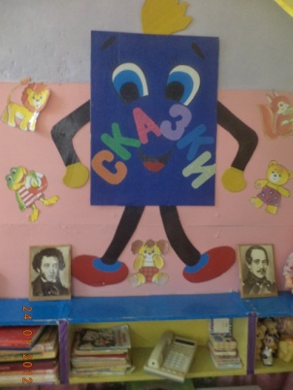
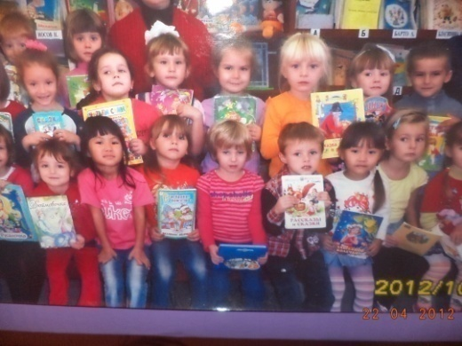
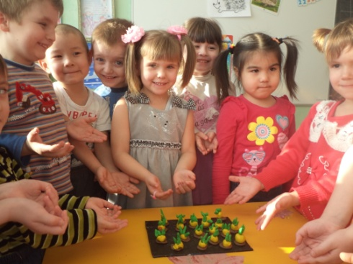
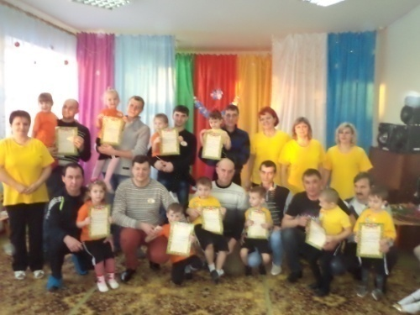
Доступность обучения
Вариативность обучения
Информационно коммуникационные технологии
Мобильность дошкольников
Повышение активности дошкольников

Slide 10
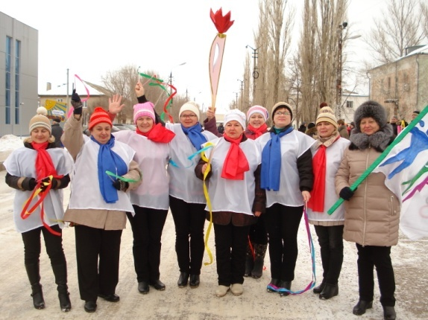
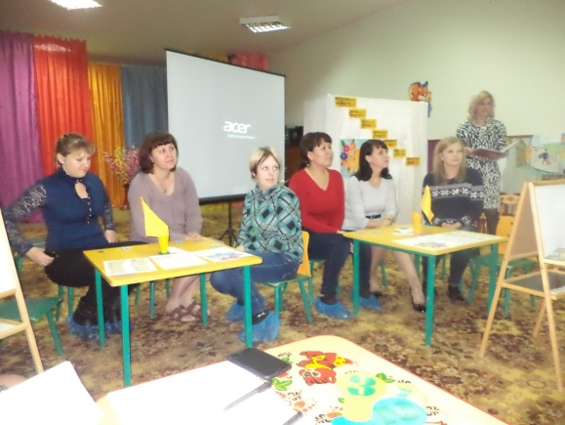
Единое информационное пространство
Педагоги
Воспитанники
Родители

Slide 11
Информационно-коммуникационные технологии в системе моей работы
Воспитательно – образовательная работа
Работа с родителями
Самообразование, методическая работа

Slide 12
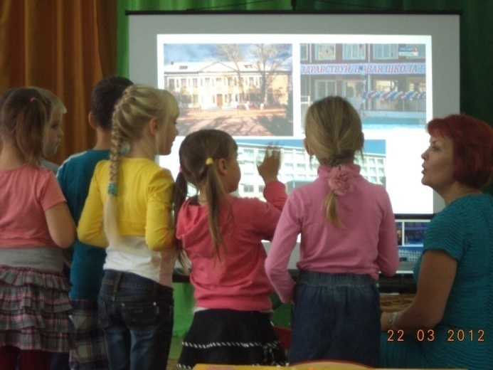
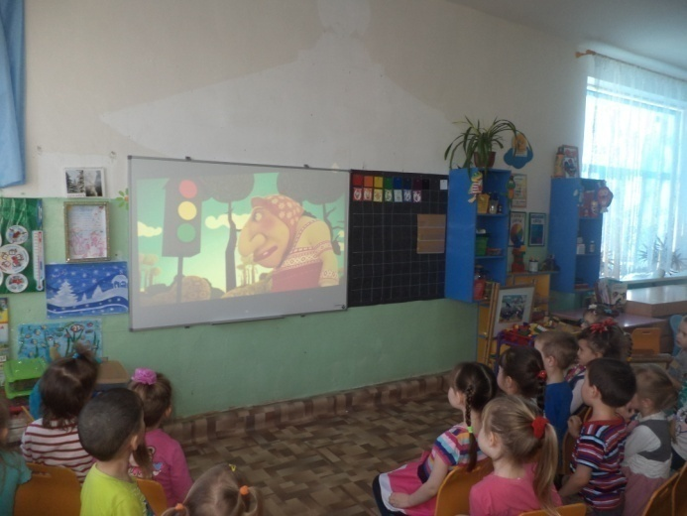
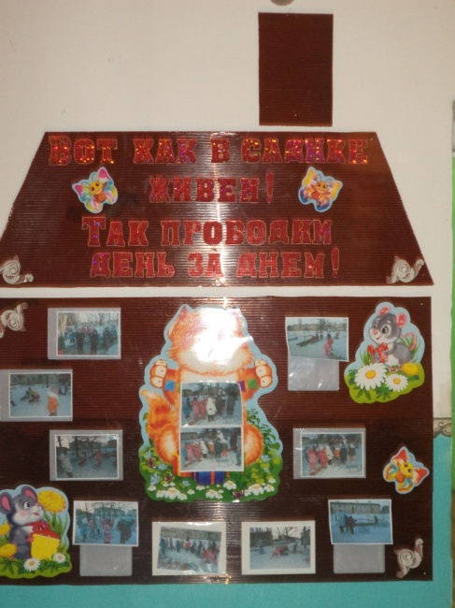
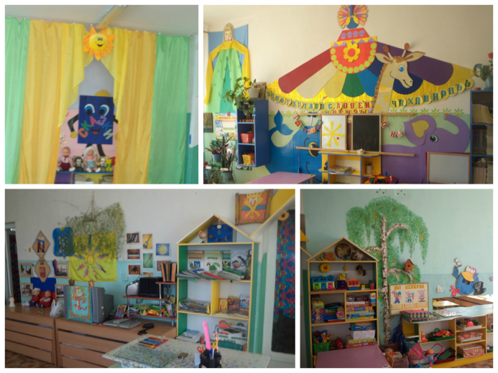
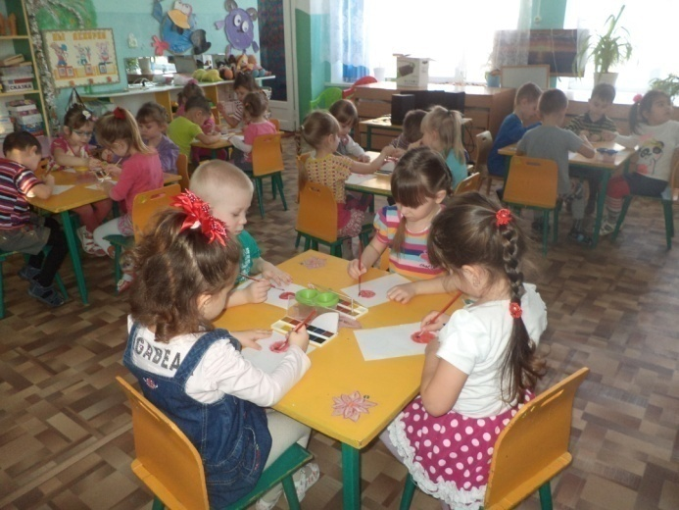
Воспитательно – образовательный процесс

Slide 13
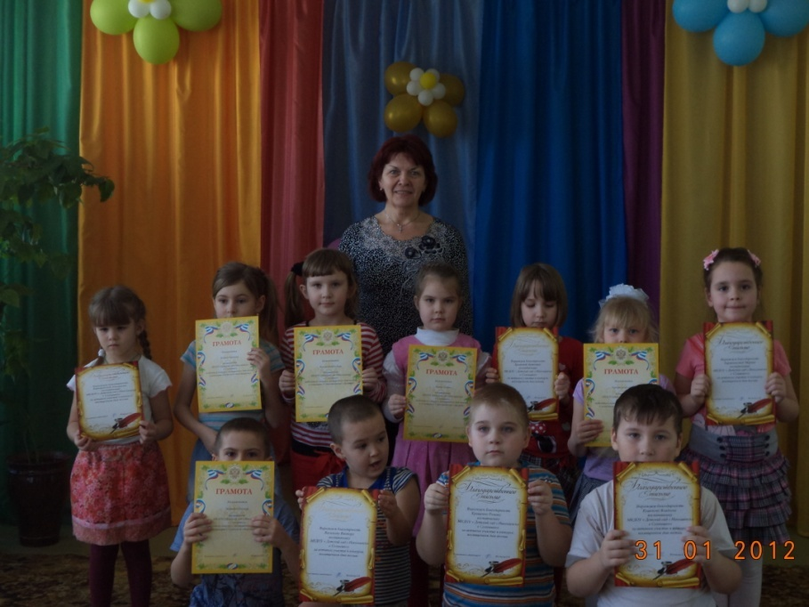

Slide 14
В работе с детьми я использую развивающие игры, соответствующие программным требованиям. Эти игры предназначены для использования на занятиях с детьми.
игры на развитие математических представлений: «Баба Яга учится считать», «Остров Арифметики», «Математика для малышей»;
игры для музыкального развития
художественно-творческое развитие детей: «Учимся рисовать», «Волшебные превращения», « Секреты живописи для маленьких художников»
игры на развитие фонематического слуха и обучения чтению: «Баба Яга учится читать», «Букварь»

Slide 15
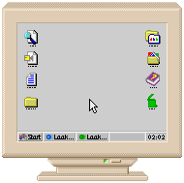
В моей мультимедийной копилке собраны презентации по темам:
Уроки вежливости
Морские жители
Путешествие по сказкам
Учусь считать
Игровая математика
Игры фантазии
Развивающие игры и упражнения для детей
Веселая зарядка
И много других занимательных и развивающих игр для
дошкольников.

Slide 16
Презентации об окружающем мире
Сентябрь: «Лето красное прошло», «Насекомые», «От шалости до беды один шаг», «Что нам осень подарила».
Октябрь: «Город, в котором мы живём», «Осень золотая», «Профессии», «Домашние животные».
Ноябрь: «Мы живём в России», «Животный мир осенью», «Транспорт», «Одежда».
Декабрь: «Здоровье», «Как жили люди на Руси», «Забота о птицах зимой», «Новый год».
Январь: «Праздники на Руси», «Труд взрослых», «Безопасность».
Февраль: «Животный мир зимой», «Зима», «Защита Отечества», «Животные Севера».
Март: «Семья», «Весна», «Масленица», «Животные жарких стран», «Комнатные растения».
Апрель: «Мой край», «День космонавтики», «Животный мир весной», «Растительный мир весной».
Май: «Мы такие разные», «День Победы», «Осторожно - улица», «Здравствуй, лето! ».

Slide 17
Применение в своей практике компьютерных средств позволяет мне в решении задач:
обогащение кругозора; помощь в освоении социальной роли; развитие личностных компонентов:
активности,
самостоятельности,произвольности
развитию высших психических функций – внимания, памяти, словесно-логического мышления, эмоционально-волевой сферы
формирование соответствующих возрасту обще-
интеллектуальных умений и учебной мотивации

Slide 18
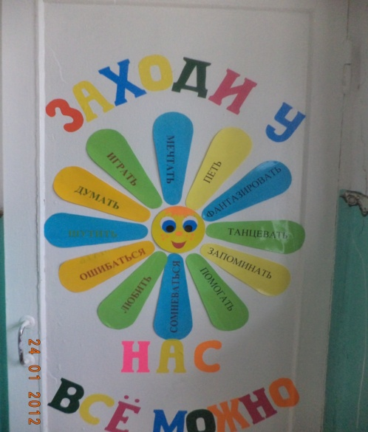
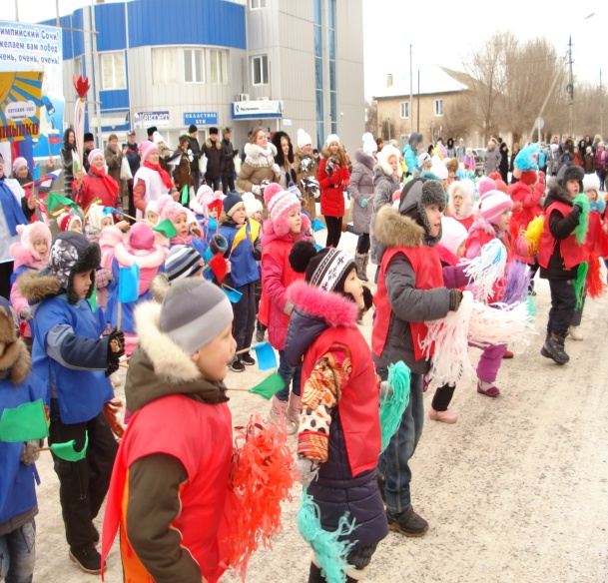
Работа с родителями

Slide 19
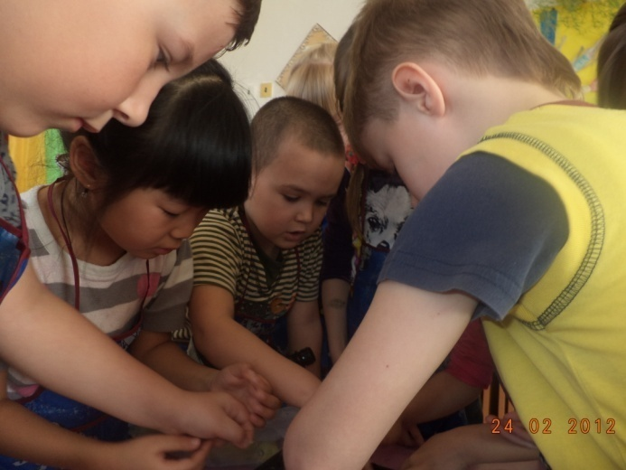
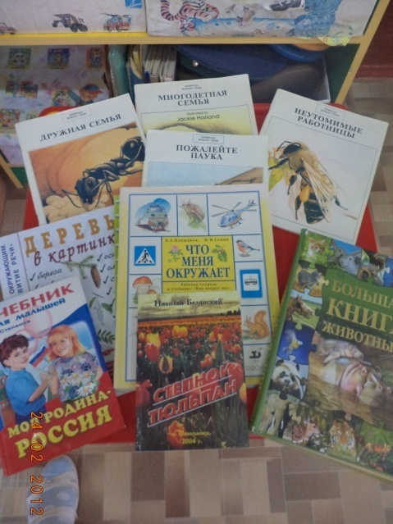
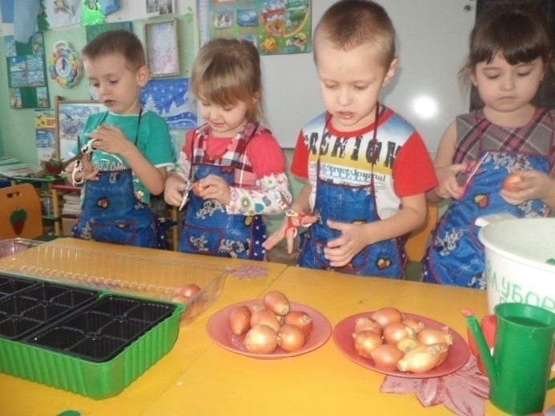
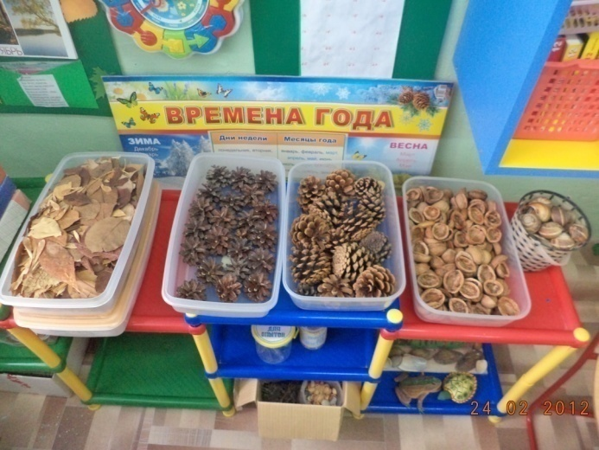
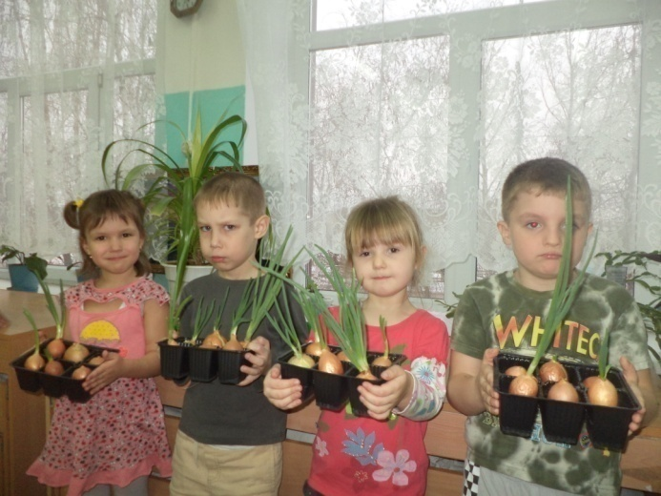
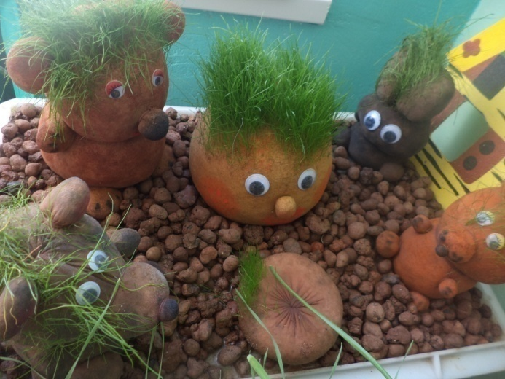
Самообразование, методическая работа

Slide 20
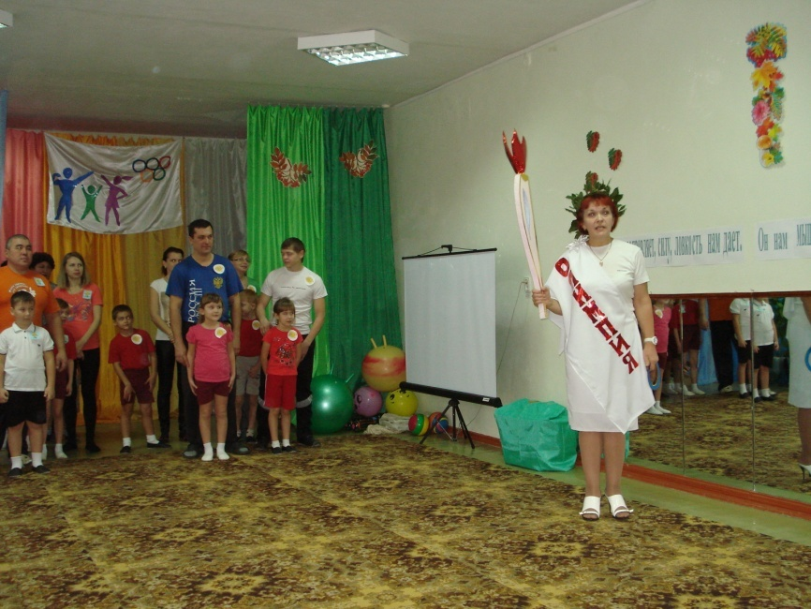
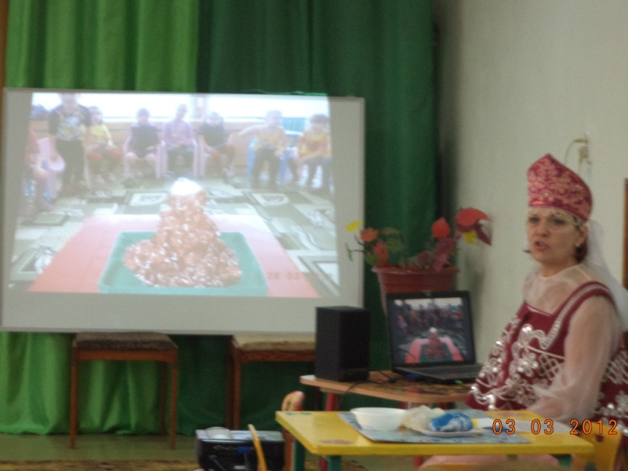
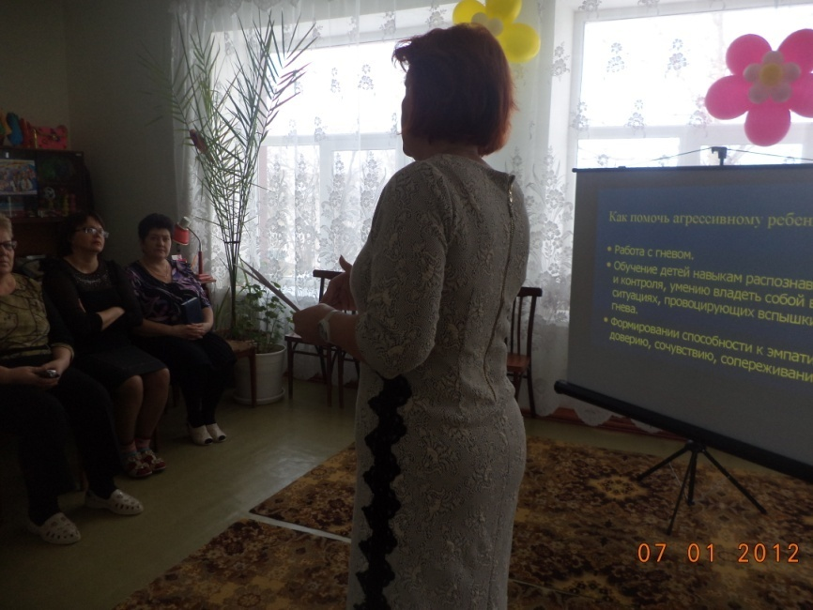
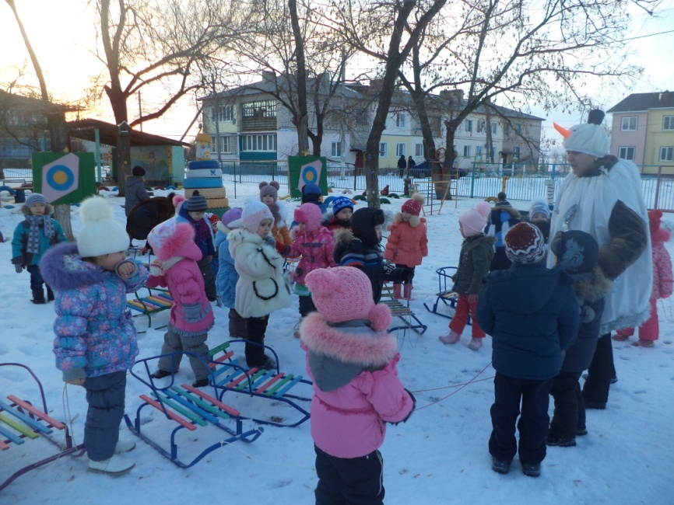

Slide 21
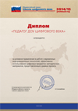
Работа с сайтом

Slide 22
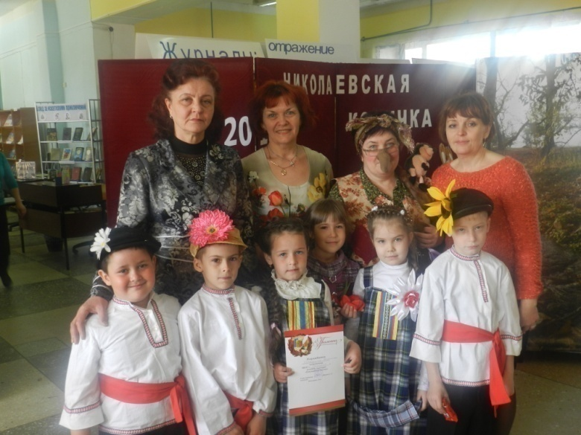
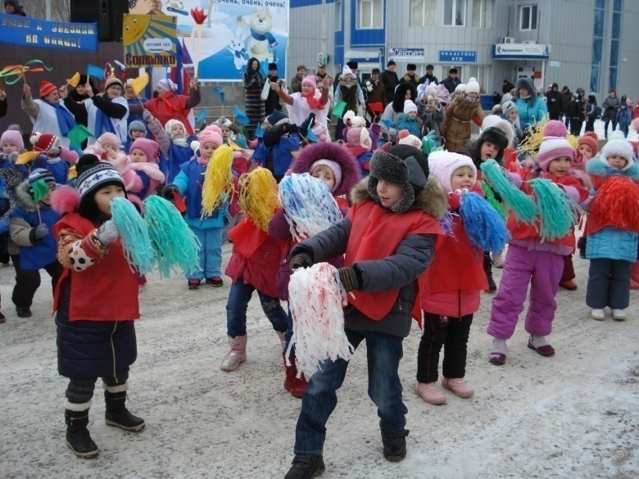

Slide 23
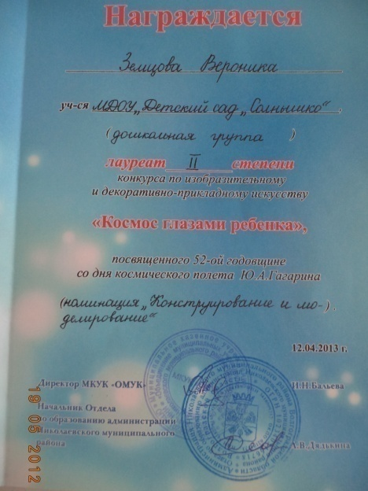

Slide 24
Условия для сбережения здоровья ребенка
использование новых моделей компьютера
для проведения фронтальных занятий я использую мультимедийный проектор, расстояние от экрана до стульев на которых сидят дети 2 - 2,5 метра
включение в занятия игр, направленных на профилактику нарушений зрения и отработку зрительно-пространственных отношений
проведение гимнастики для глаз, во время работы необходимо периодически переводить взгляд ребенка с монитора каждые 1,5-2 мин. на несколько секунд и смена деятельности во время занятия
работа с компьютером на одном занятии в течение короткого времени (5-10 мин.) и не более двух раз в неделю (индивидуально и фронтально, в зависимости от возраста детей, особенностей их нервной системы)

Slide 25
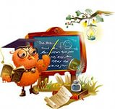
«Человек образованный - тот, кто знает, где найти то, чего он не знает» Георг Зиммель (1858 — 1918) немецкий философ и социолог

Slide 26
Спасибо
за
внимание !

